Slide 1


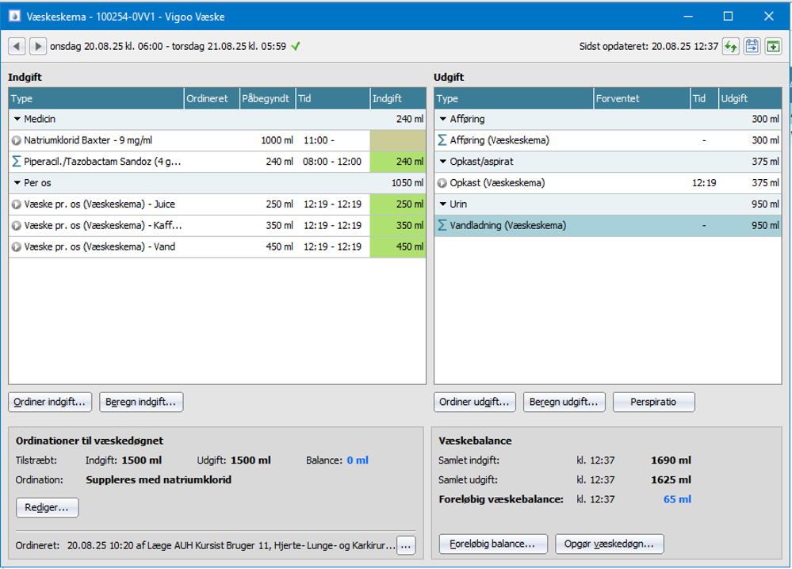


Nyt digitalt væskeskema i MidtEPJ - gør det nemmere at følge patienternes væskebalance
Hvad betyder det for dig?​
Brug væskeskemaet for løbende at følge med i væskebalancen - det gør arbejdet nemmere og sikrer et samlet overblik.
Brug eventuelt også væskeskemaet, når du blot vil registrere væskeindgift eller væskeudgift.
Få overblik i graf-visning, så du hurtigt kan følge patientens udvikling.
Hjælper dig med at sikre en god overgang mellem afdelinger.
Opsætning og funktioner
Når du bruger SFI'en "Væskeskema", tændes dråbe-ikonet automatisk.
I Klinisk Logistik kan dråben vises, hvis jeres afdeling ønsker det.
Indgift og udgift dokumenteres i aktiviteter/SFI direkte i MidtEPJ.
Medicin og sondeernæring, fra Medicin-modulet, tæller med i væskeregnskabet.
Lær mere?
E-læring "MidtEPJ Væskeskema" i Plan2Learn
SharePoint: MidtEPJ Infosiden – Vejledninger – KP - Væskeskema
Regional retningslinje: Væskeregnskab
03/11
Nyt væskeskema tages i brug
Har du spørgsmål? Kontakt din lokale Sundheds-It

